Slide 1


Panel & SplitContainer

Slide 2
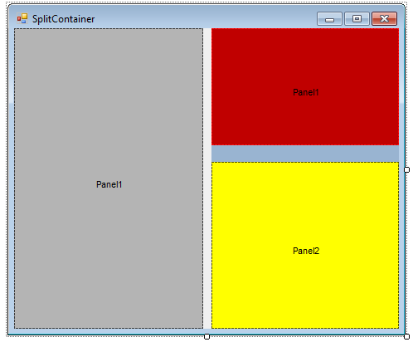
Nội dung
Cách sử dụng Panel để sắp xếp các control theo ý muốn
SplitContainer để phân chia vùng giao diện Form

Slide 3
Cách sử dụng Panel
Mục đích của Panel là tạo các phần vùng để ta sắp xếp các control lên nó theo ý thích, các control sẽ được gom nhóm trong panel. Ta có thể di chuyển toàn bộ control bên trong bằng cách kéo 1 mình panel mà thôi.
Có 2 loại: Panel và FlowLayoutPanel

Slide 4
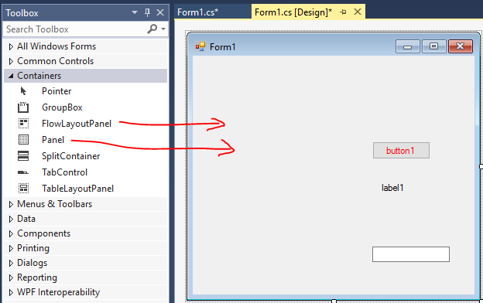
Cách sử dụng Panel

Slide 5
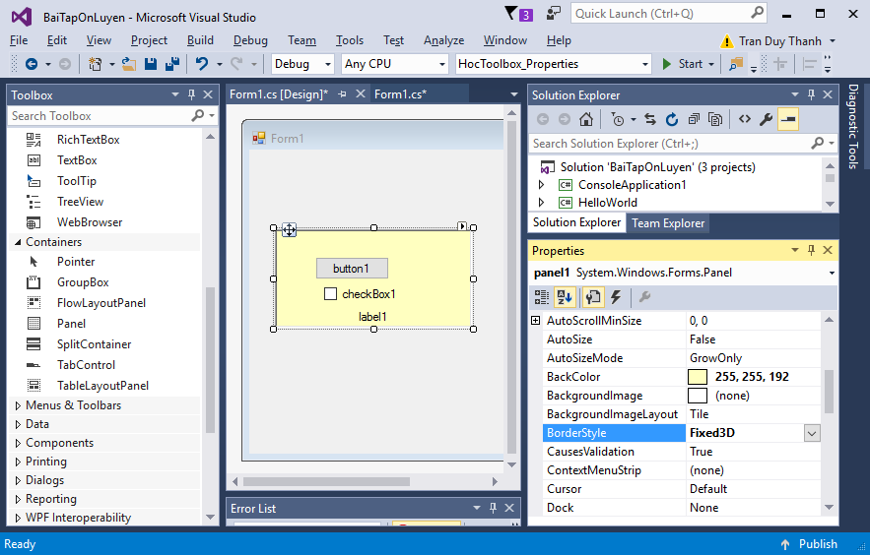
Cách sử dụng Panel

Slide 6
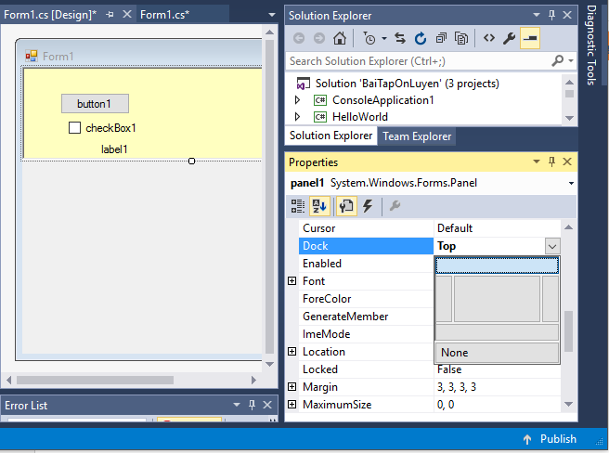
Cách sử dụng Panel

Slide 7
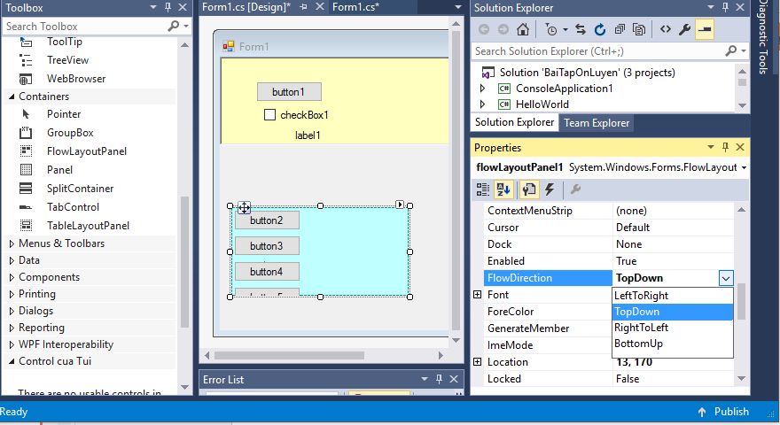
Cách sử dụng FlowLayoutPanel

Slide 8
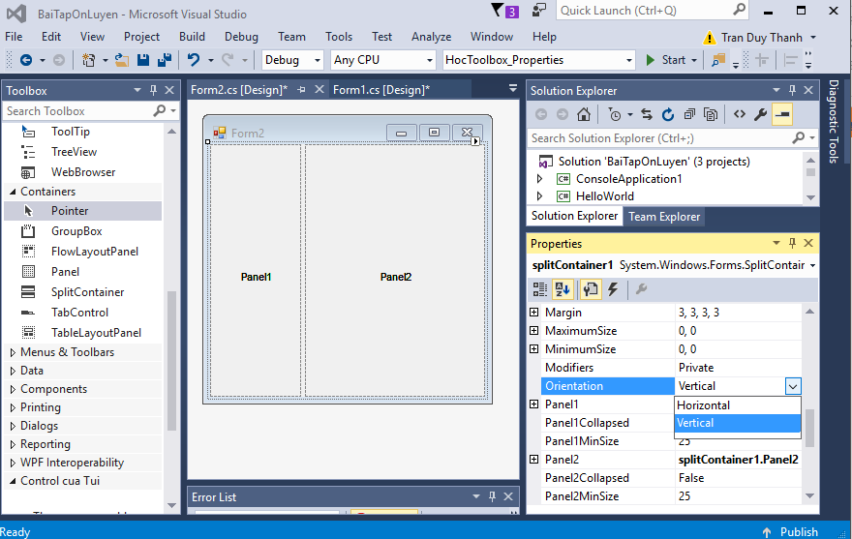
Cách sử dụng SplitContainer

Slide 9
Cách sử dụng SplitContainer

Slide 10


Hey! Coding is easy!
END

